Slide 1
研修会報告書
タイトル：静栄DATスタッフ研修
日 時：2023年10月9日（月・祝）9：50～17：00
場 所：静岡県男女共同参画センターあざれあ
参加人数：総参加人員32人（会員：32名 非会員：0名）
＜実施内容＞
事前学習
①基礎講座1～5
オンデマンド配信期間：2023年9月11日（月）～10月7日（木）
②研修会テーマ「災害想定から学ぶ食と栄養の支援」
基礎講座1「災害の理解」（30分）
基礎講座2「災害支援と活動の実際Ⅰ」（40分
基礎講座3「災害支援と支援活動の実際Ⅱ」（50分）
基礎講座4「栄養アセスメントと指導・相談」（95分）
基礎講座5「災害時の食事」（30分）
【研修内容】
9：55～11：00講演
講師：静岡県災害医療コーディネーター
まつおか内科循環器クリニック院長 松岡良太氏
内容：「被災地で『即戦力になれる管理栄養士・栄養士』になるための
知識を身に着けよう』
11：10～12：30 パッククッキング・非常食紹介
12：30～13：20 パッククッキング試食・休憩
13：20～14：00 DiMS操作説明・ロールプレイング説明
14：00～15：30 ロールプレイング実践
15：30～15：40 休憩
15：40～16：00 ロールプレイング実践・発表まとめ
16：00～16：45 交流会
16：45～16：50 終了証交付式
16：50～16：55 閉会式
17：00終了

Slide 2
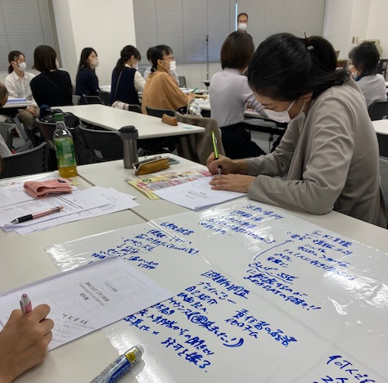
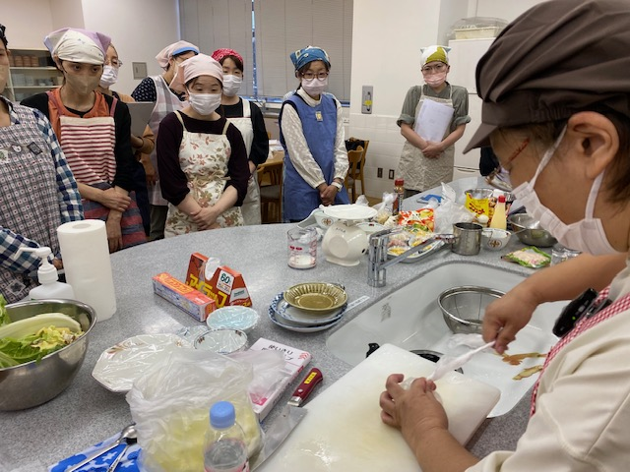
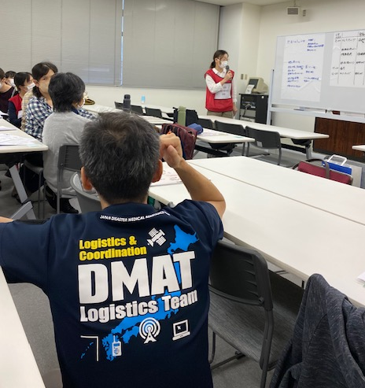
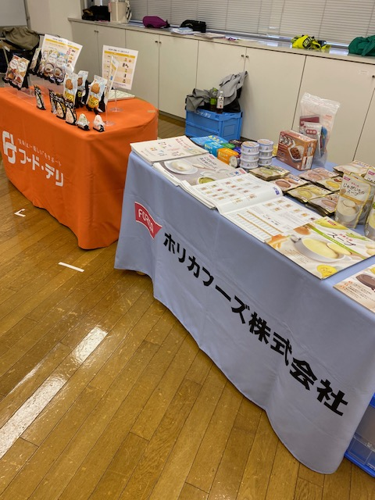
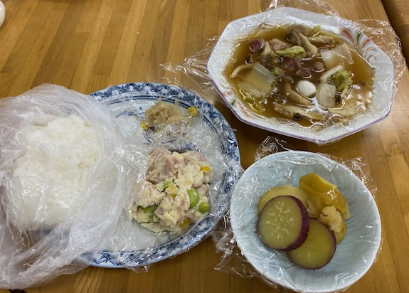
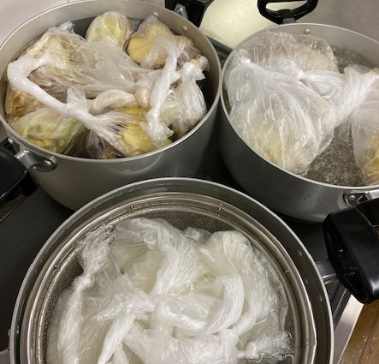
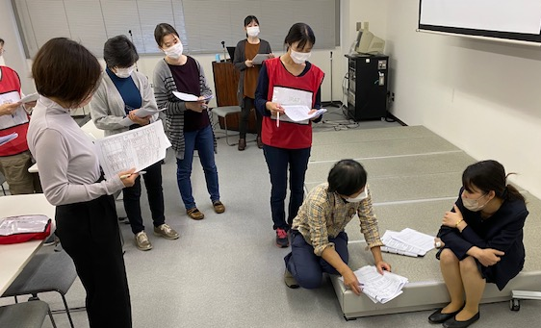
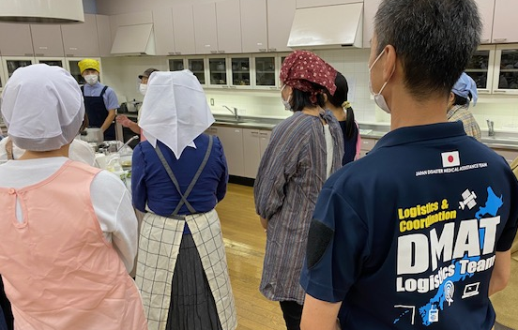
＜感想＞
〇講師に静岡県災害医療コーディネーターで出動件数静岡県内第１位である
松岡良太氏をお招きしました。実績のある先生から、被災地に入る心づもり
や実際の体験談から自分事として考えて意見を出し合うグループワーク形式
の内容でした。初めて研修に参加した会員同士でしたが東・中・西ブロック
クに分かれ平時から顔の見える関係性を築くため活発な意見交換が出来まし
たのでとても有意義な時間となりました。
〇パッククッキングの実習では時短でできるメニューを厳選し、実践で活用できる1.ごはん2.五目うま煮（ごはんにかければ中華丼・かた焼きそばにかければ長崎皿うどんに変身！）3.おからのサラダ4.切干大根の和え物5.りんごとさつま芋のコンポートを各グループ協力して作り、絆を深められました。
〇ロールプレイングでは避難所の聞き取り調査を実践し、要配慮者役の本番さながら迫真の演技により、被災地で配慮すべき言動について現実的な実践にすることが出来ました。
静栄DATの活動は有事の備えであり、現地での活動もあるため交流会も兼ねて定期的にスタッフ研修を開催しています。皆様是非何度でもご参加ください。
＜写真＞
報告者名：静栄DAT運営委員会
作成日：2023年11月3日

